Slide 1



GEOTHNK Semantic pathways for building a spatially-thinking society Project Number - 543451-LLP-1-2013-1-GR-KA3-KA3MP
http://www.geothnk.eu/
Εκπαιδευτικό σενάριο
Εργαστήριο Χαρτογραφίας - Ομάδα OntoGEO, ΣΑΤΜ ΕΜΠ

Slide 2
Τίτλος εκπαιδευτικού μονοπατιού
Χωροχρονική εξέλιξη
του Αιγαίου Αρχιπελάγους

Slide 3
Στόχος αυτού του εκπαιδευτικού σεναρίου είναι η μελέτη της γεωμορφολογικής εξέλιξης του Αιγαίου Πελάγους και συγκεκριμένα του νησιωτικού συμπλέγματος των Κυκλάδων. Αυτό περιλαμβάνει: α) τη μελέτη του εδάφους και της ακτογραμμής στο παρελθόν (σε διαφορετικές γεωλογικές περιόδους) και στις μέρες μας, και β) την κατανόηση των αιτιών που οδήγησαν και οδηγούν στην αλλαγή. Στη συνέχεια μελετώντας την κλιματική αλλαγή που οδηγεί σε αύξηση της στάθμης της θάλασσας, είναι ενδιαφέρον να δημιουργηθεί ένας χάρτης με την εκτιμώμενη εικόνα του Αιγαίου μετά από 300 χρόνια.
Σύντομη περιγραφή

Slide 4
Ηλικία Διάρκεια | Ηλικία μαθητών: 12-15 Διάρκεια: 1 μήνας
Στόχος | Ο κόσμος με χωρικούς όρους Κατανόηση χώρου και φυσικού περιβάλλοντος Γεωλογική εικόνα και εξέλιξη Περιβαλλοντικά δεδομένα, κλιματική αλλαγή, άνοδος της στάθμης της θάλασσας Χάρτες

Slide 5
ΓεωΧωρικές Έννοιες | Θέση Περιοχή Θάλασσα Στάθμη της θάλασσας Ακτογραμμή Υψόμετρο Νησί Κλιματική αλλαγή Σύνδεση Χρόνος Μέτρηση Χάρτης Κλίμακα Απόσταση

Slide 6
Προετοιμασία
(Έξαψη περίεργιας)
Ο καθηγητής θα δείξει στους μαθητές χάρτες και περιγραφές παρουσιάζοντας τις αλλαγές στη μορφή του Αιγαίου. Επίσης θα θέσει στους μαθητές ερωτήματα σχετικά με τους λόγους που έχουν οδηγήσει σε αυτή την αλλαγή, με στόχο να κινήσει το ενδιαφέρον τους και να εξάψει τη φαντασία τους.
Οι Κυκλάδες βουλιάζουν! Έρευνες στη Ρήνεια απέδειξαν ότι πριν από 20.000 χρόνια τα νησιά ήταν ενωμένα
Οι ακτές της Κιμώλου και οι μορφολογικές αλλαγές των Κυκλάδων τα τελευταία 20.000 έτη
Sea-level change and shore-line evolution in Aegean ...

Slide 7
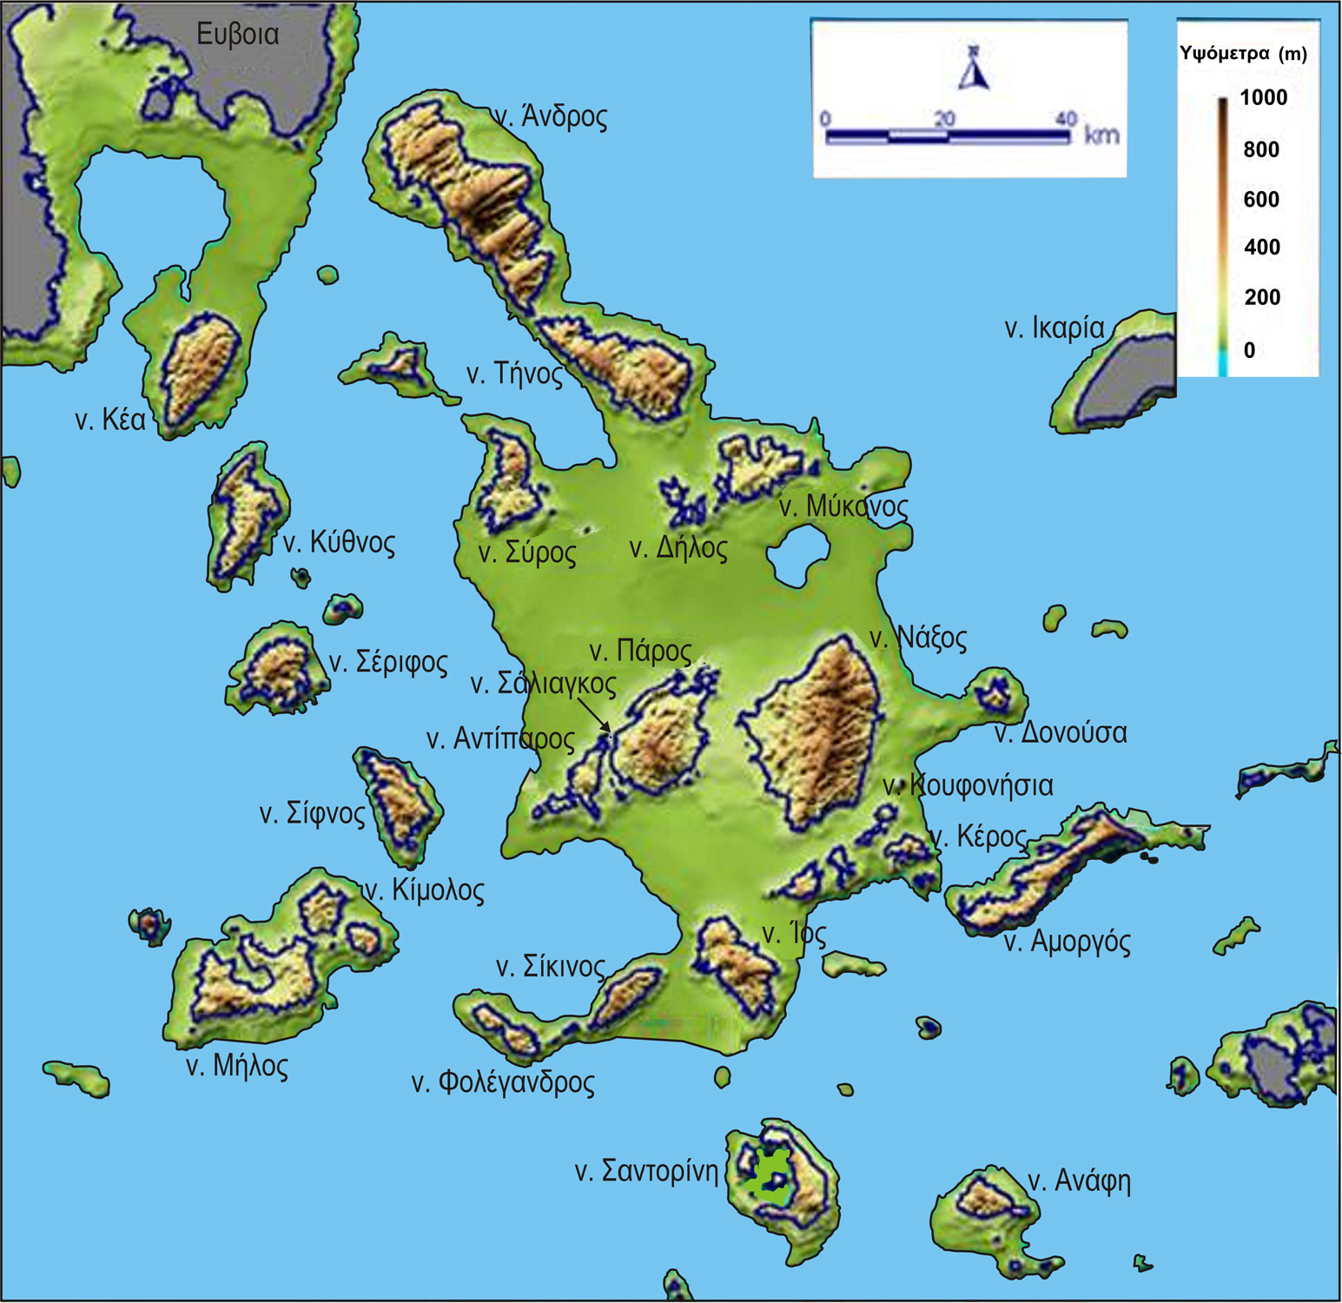
Η μορφολογία των Κυκλάδων πριν από 18.000 έτη, κατά την μέγιστη ανάπτυξη των παγετώνων (τελευταία παγετώδης περίοδος). Πηγή: Επεξεργασία του συγγραφέα με βάση το Gaki-Papanastassiou, 2005.

Slide 8
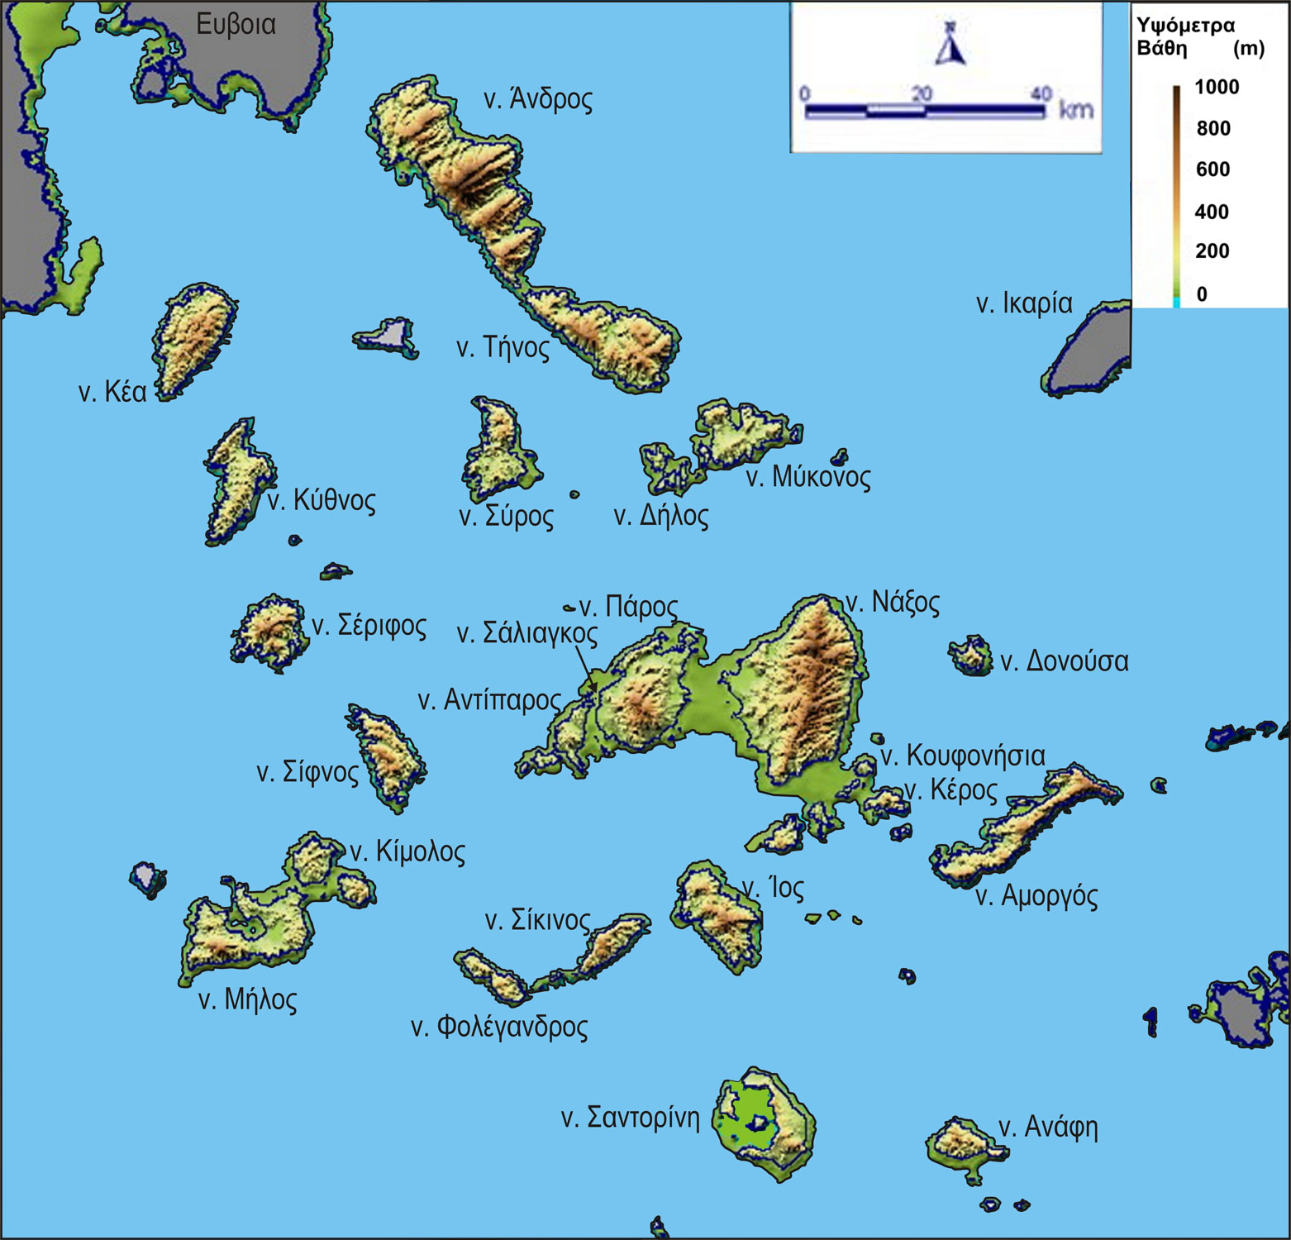
Η μορφολογία των Κυκλάδων 10.000 έτη πριν από σήμερα (αρχή της περιόδου του Ολόκαινου). Πηγή: Επεξεργασία του συγγραφέα με βάση το Gaki-Papanastassiou, 2009.

Slide 9
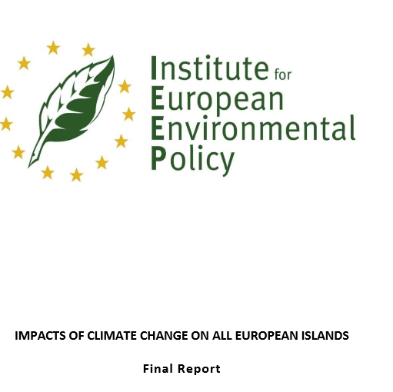
IMPACTS OF CLIMATE CHANGE ON ALL EUROPEAN ISLANDS
http://www.ieep.eu/assets/1292/Final_report_EP_CC_impacts_on_islands_FINAL_clean.pdf
Sauter, R., ten Brink, P., Withana, S., Mazza, L., Pondichie, F. with contributions from Clinton, J., Lopes, A, Bego, K. (2013) Impacts of climate change on all European islands, A report by the Institute for European Environmental Policy
(IEEP) for the Greens/EFA of the European Parliament . Final Report. Brussels. 2013

Slide 10
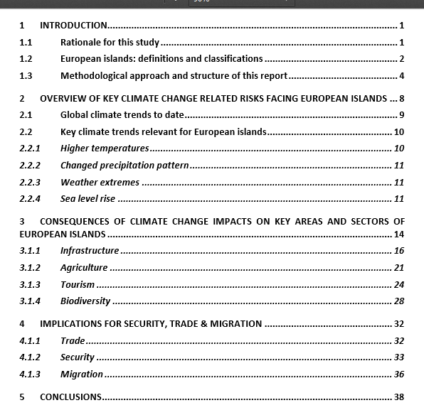

Slide 11
Ερωτήσεις από υφιστάμενη γνώση
1.2 Define questions from current knowledge | Ο καθηγητής ρωτά/καθοδηγεί τους μαθητές να σκεφτούν και να εκφραστούν με συστηματικό και επιστημονικό τρόπο αναφορικά με τις έννοιες που εμπλέκονται και τις χωρικές σχέσεις και διαδράσεις τους. Ιδιαίτερη προσοχή πρέπει να δοθεί στο κύριο εργαλείο αναπαράστασης (το χάρτη) και τα χωρικά ποιοτικά και ποσοτικά χαρακτηριστικά του τοπίου (να κατανοήσουν την τοπογραφία, την κλίμακα, τη θέση, την απόσταση, τα όρια, την εγγύτητα, κ.λπ).

Slide 12
Εντοπισμός αδυναμιών
2.1 Propose preliminary explanations or hypotheses | Ο καθηγητής καλείται να αναγνωρίσει πιθανές παρανοήσεις και αδυναμίες στην κατανόηση των μαθητών. Θα πρέπει να δημιουργηθούν υποομάδες που θα ακολουθήσουν διαφορετικές προσεγγίσεις στην εξήγηση της αλλαγής της ακτογραμμής. Στη συνέχεια θα πρέπει να συνδυάσει τις απαντήσεις των μαθητών και να τις χρησιμοποιήσει στο σχεδιασμό των τελικών ερωτημάτων του σεναρίου.

Slide 13
Προγραμματισμός και εκτέλεση έρευνας
2.2 Plan and conduct simple investigation | Ο καθηγητής πρέπει να περιγράψει τις διαδικασίες και το υλικό που θα χρησιμοποιήσει για να οδηγήσει τους μαθητές στο να δώσουν επιστημονικά αποδεκτές απαντήσεις στα ερωτήματα που έχουν τεθεί. Σε αυτή τη φάση οι μαθητές είναι έτοιμοι για το επόμενο στάδιο, όπου μέσα από την δραστηριότητα θα οδηγηθούν στην επίλυση του προβλήματος.

Slide 14
Συλλογή αποδείξεων από παρατηρήσεις
VISIT | 3.1 Gather evidence from observation | Αυτό είναι το κύριο τμήμα μελέτης, τεκμηρίωσης και πρόβλεψης της χωροχρονικής αλλαγής στο Αιγαίο πέλαγος και της δημιουργίας ενός μελλοντικού χάρτη. Ο καθηγητής θα αναζητήσει στην πλατφόρμα και στο διαδίκτυο παρόμοια ή σχετιζόμενα εκπαιδευτικά μονοπάτια (educational pathways). Θα καθορίσει το εύρος της πληροφορίας και την εμβάθυνση μέσα από τις χωρικές και μη χωρικές έννοιες που θα επιλέξει, σε σχέση με τα χαρακτηριστικά της ομάδας που θα συμμετέχει στην πραγματοποίηση του σεναρίου (ηλικία, υπόβαθρο, ενδιαφέρον).

Slide 15
Συλλογή αποδείξεων από παρατηρήσεις
VISIT | 3.1 Gather evidence from observation | Ο καθηγητής θα ορίσει το προτεινόμενο νέο εκπαιδευτικό μονοπάτι χρησιμοποιώντας τα εργαλεία της πλατφόρμας: τις συνδέσεις των σχετικών εννοιών, τις διαθέσιμες πηγές και άλλα υπάρχοντα εκπαιδευτικά μονοπάτια. Επίσης θα ορίσει τα κριτήρια (ίδια ή διαφορετικά) για τις υποομάδες των μαθητών για να τους παρακολουθεί και να τους βοηθά στη διάρκεια της άσκησης καθοδηγώντας τους ως προς τη μεθοδολογία και τα τεχνολογικά εργαλεία που τους προσφέρονται.

Slide 16
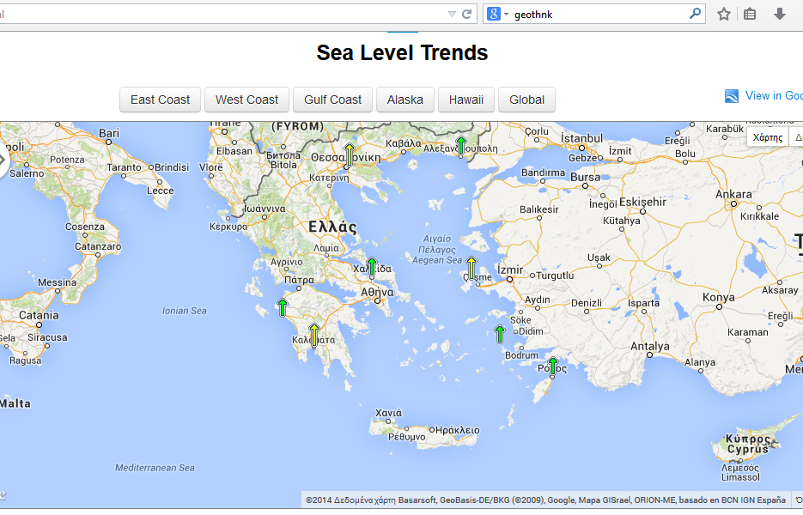
Εργαλεία ανάπτυξης συλλογιστικών διεργασιών
Sea Level Trends - NOOA Tides and Currents

Slide 17
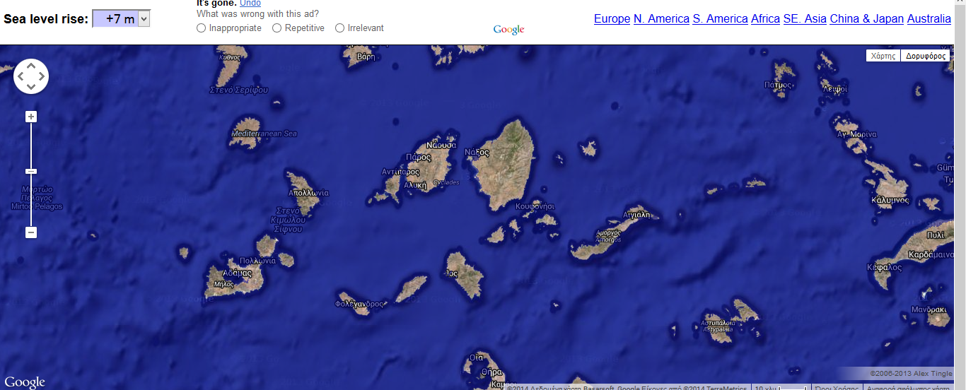
Εργαλεία ανάπτυξης συλλογιστικών διεργασιών
Flood maps http://flood.firetree.net/

Slide 18
Αποδείξεις – Συμπεράσματα
4.1 Explanation based on evidence | Ο καθηγητής θα παρατηρεί την πρόοδο της υλοποίησης και θα συντονίζει τη συζήτηση μέσα στην τάξη για τις προσεγγίσεις των υποομάδων και τα αποτελέσματά τους.

Slide 19
POST-VISIT | 5.1 Communicate explanation | Σε αυτό το στάδιο ο καθηγητής θα καθοδηγήσει τις υποομάδες των μαθητών στην σύνταξη ενός κειμένου με τα στάδια της εργασίας τους και τα αποτελέσματά τους. Οι υποομάδες θα παρουσιάσουν τις εργασίες τους στην τάξη. Ο καθηγητής καθοδηγείται με υλικό και πηγές (ήδη διαθέσιμα) ώστε να βοηθήσει τους μαθητές να εξοικειωθούν με τη συγγραφή επιστημονικών κειμένων. Τα αποτελέσματα θα παρουσιαστούν με οπτικά μέσα και τεχνική έκθεση. Σε αυτό το στάδιο ο καθηγητής οργανώνει διαγωνισμό τεχνικής έκθεσης και οπτικής παρουσίασης.

Slide 20
Follow-up activities and materials | Αυτό περιλαμβάνει τη σύνταξη έκθεσης αυτοαξιολόγησης μετά το πέρας της δραστηριότητας, η οποία αναφέρεται στην εμπειρία χρήσης εκπαιδευτικών μονοπατιών, και τη νέα γνώση που αποκτήθηκε με τη χρήση των εργαλείων του GEOTHNK, σχολιάζει και αξιολογεί την λειτουργικότητα της πλατφόρμας.

Slide 21
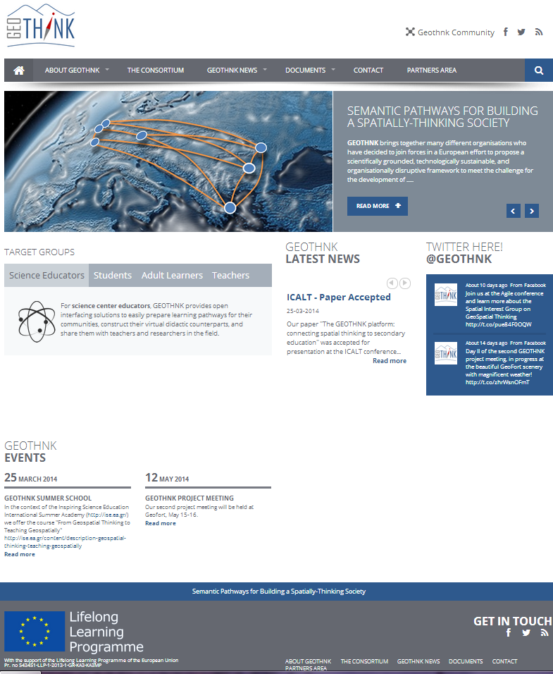
http://www.geothink-project.eu/

Slide 22
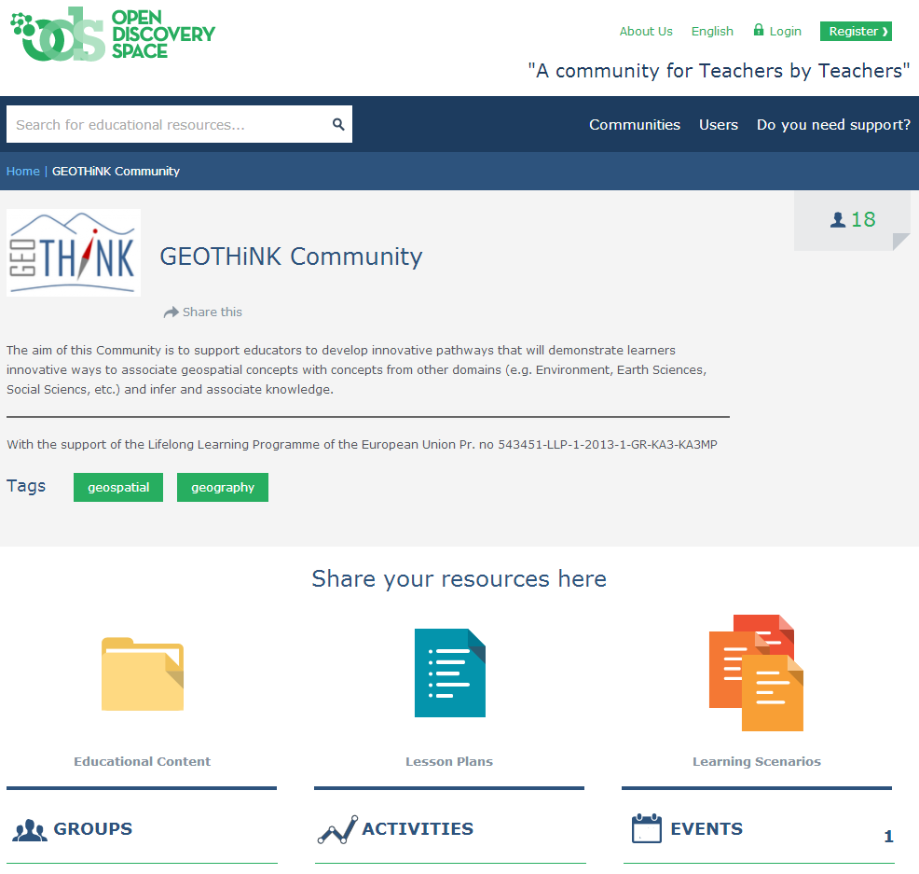
Join the GEOTHNK community in the ODS portal:
http://portal.opendiscoveryspace.eu/community/geothink-community-400866

